Slide 1
2026
웹디자인 트렌드

Slide 2
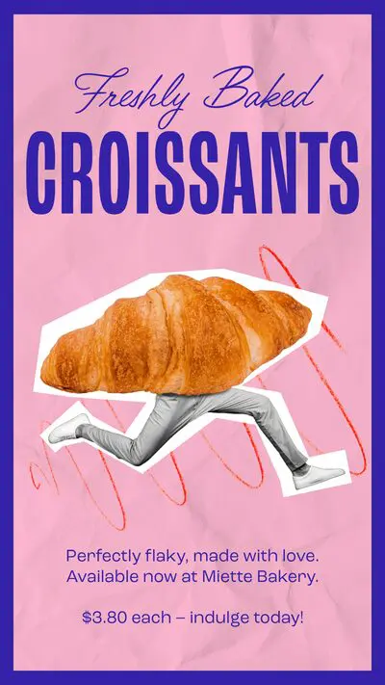
완벽을 넘어 ‘인간적인 불완전함’으로
최첨단 AI 기술이 정교하고 무결점인 이미지를 쏟아내는 시대,
디자인 업계에는 오히려 이에 반발하는 아날로그적이며 감각적인 인간미가 핵심 키워드로 부상하고 있습니다.
기술적 완벽함이 주는 피로감에서 벗어나,
인간 본연의 거칠고 솔직한 모습을 담아내려는 움직임이 뚜렷해지고 있습니다.

Slide 3

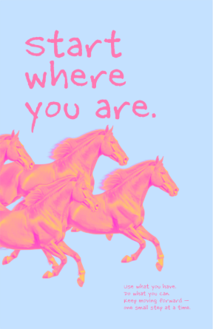
기술이 고도화될수록 갈망하는 '인간의 손길'
글로벌 디자인 기업들은 2026년을 기점으로 첨단 디자인에 대한 반발과 함께 현실적이고 인간 중심적인 디자인이 주류가 될 것으로 내다보고 있습니다.
Adobe
"인공지능과 증강현실의 확산이 역설적으로 첨단 디자인에 대한 피로를 불러왔다."며, 창의성의 방향이 지저분하고 혼란스러운 인간 본연의 모습, 즉 아날로그적 진정성으로 향하고 있다고 분석
Canva
창작자의 80%가 "2026년은 AI로부터 인간이 창작 주도권을 되찾는 해가 될 것"이라 답
이들은 AI를 도구로 활용하면서도, 시각적으로는 날 것 그대로의 정직하고 독특한 '인간적 불완전함'을 표현하는 데 집중하고 있다고 분석

Slide 4
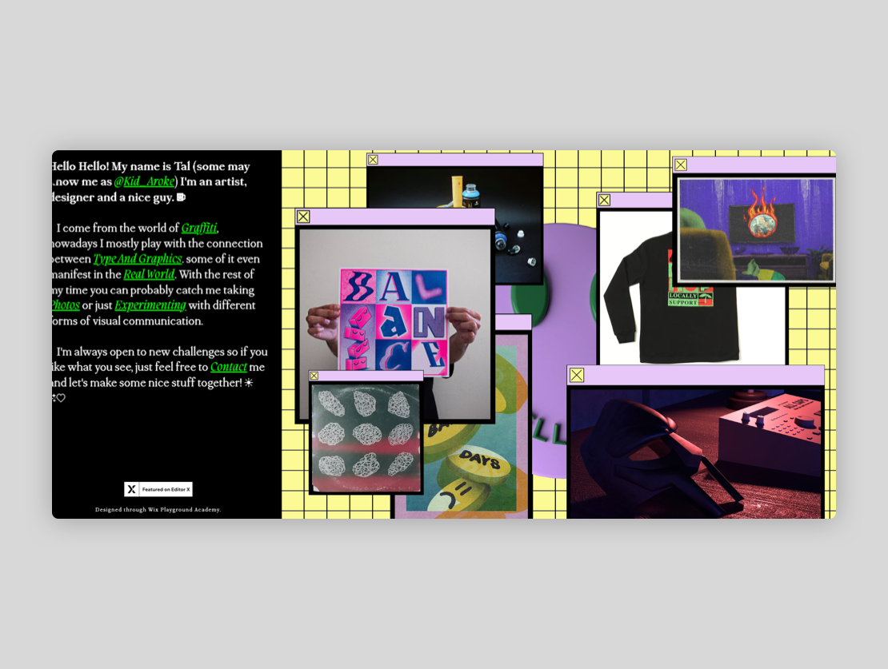
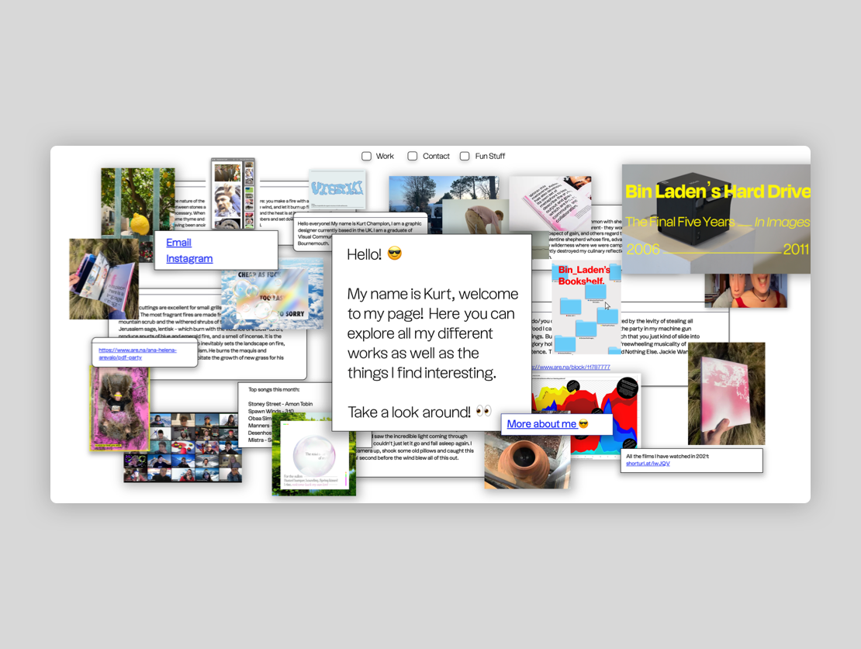
안티 디자인: 의도된 불안정의 미학
인간 중심적 디자인의 흐름을 가장 잘 대변하며 떠오르는 양식이 바로 안티 디자인(Anti-Design)입니다.
브루탈리즘(Brutalism)에 뿌리를 둔 이 기법은 전통적인 디자인 규칙을 파괴하며 시각적 충격을 줍니다.
안티 디자인의 특징
비정형적이고 비대칭적인 레이아웃, 어울리지 않는 질감의 조합과 요소 간의 과감한 겹치기, 극단적으로 큰 폰트와 강렬한 색상 대비, 의도적으로 미완성된 듯한 거칠고 공격적인 느낌
WIX
팬데믹 이후의 혼란을 수용하면서 기존의 창의적 한계를 극복하려는 시도로 해석
정제되지 않은 파격적인 스타일을 통해 대중의 시선을 사로잡고 더욱 깊은 정서적 소통을 이끌어낼 수 있다는 것

Slide 5
와이어프레임

Slide 6
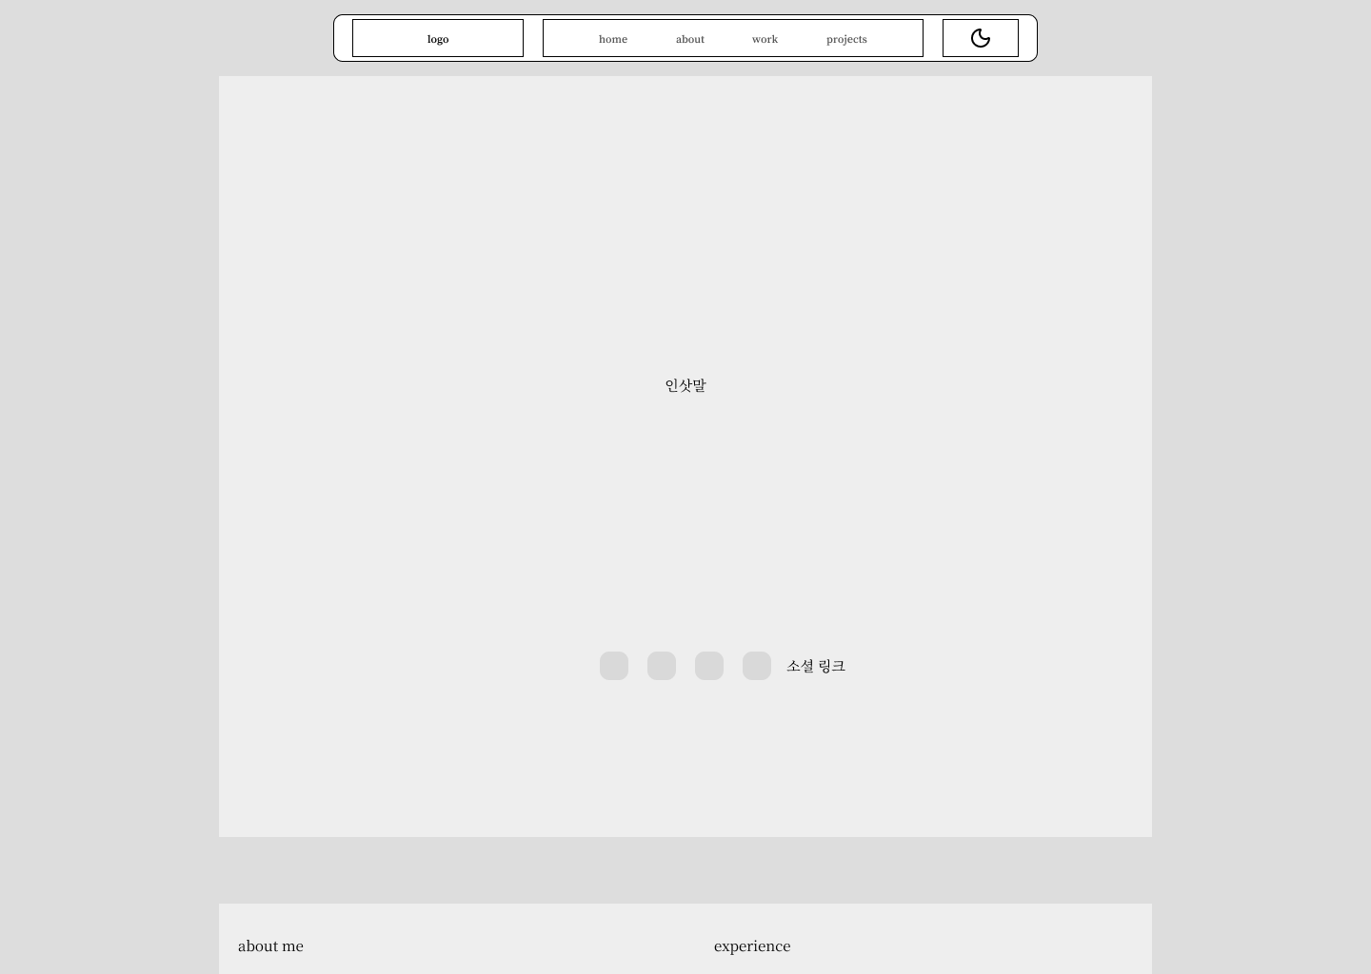
와이어프레임

Slide 7
스토리보드

Slide 8
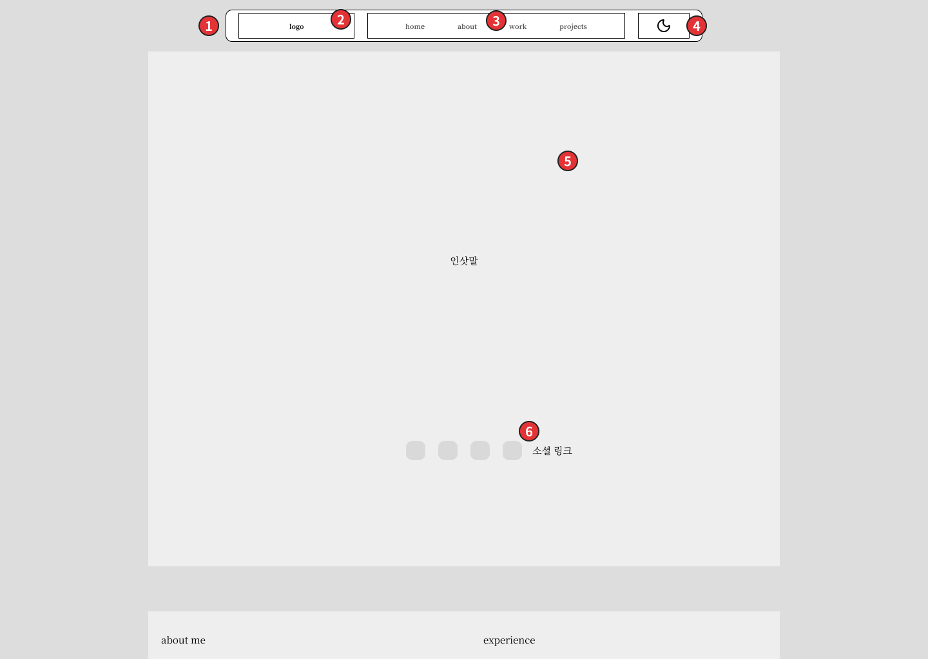
스토리보드
Header, Main-home
1
페이지의 header 부분
첫 진입시와 스크롤 시작 시의 크기가 달라짐
2
페이지의 로고
3
각 페이지로 이동하는 버튼
4
라이트 모드/다크 모드
전환 버튼
5
간단한 인사말을 적어놓는 부분
6
소통 가능한 링크 이동 버튼

Slide 9
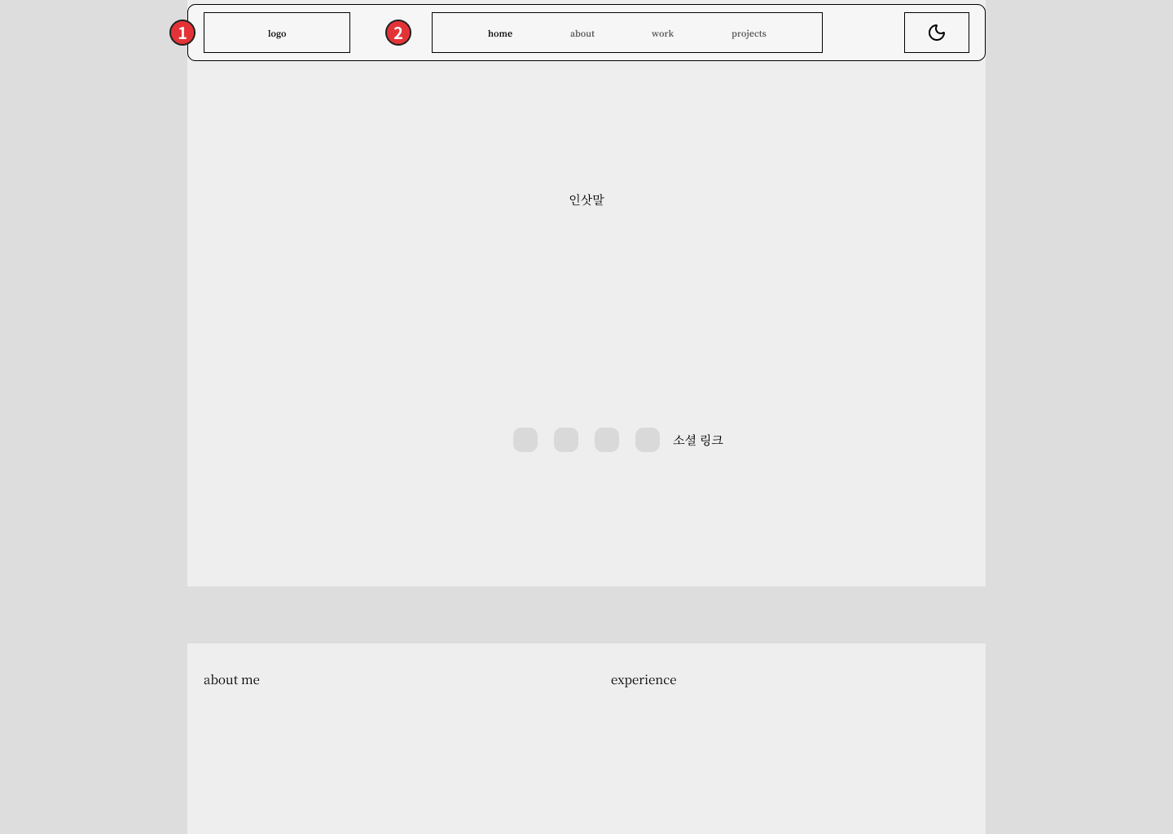
스토리보드
Main-home-scroll
1
스크롤 시작 시 크기가 커지며 간격도 늘어남
배경도 반투명으로 바뀜
2
스크롤 시작하며 해당하는 페이지에 색상 진하게 추가

Slide 10
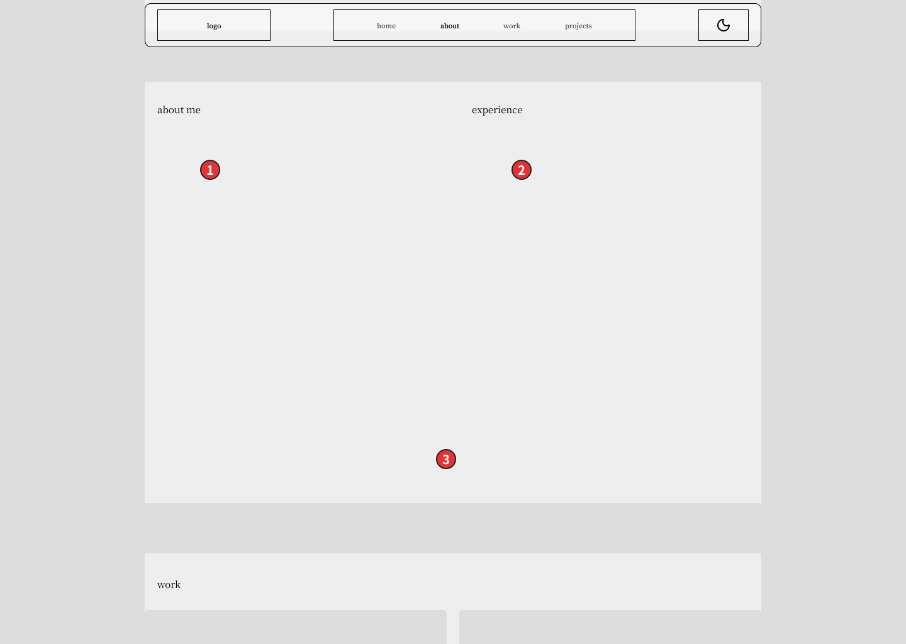
스토리보드
Main-about
1
자기 소개 간단하게 추가
2
간단하게 경험 등 추가
3
지금까지 배운 도구들을 아이콘으로 나타내어 작게 표시함

Slide 11
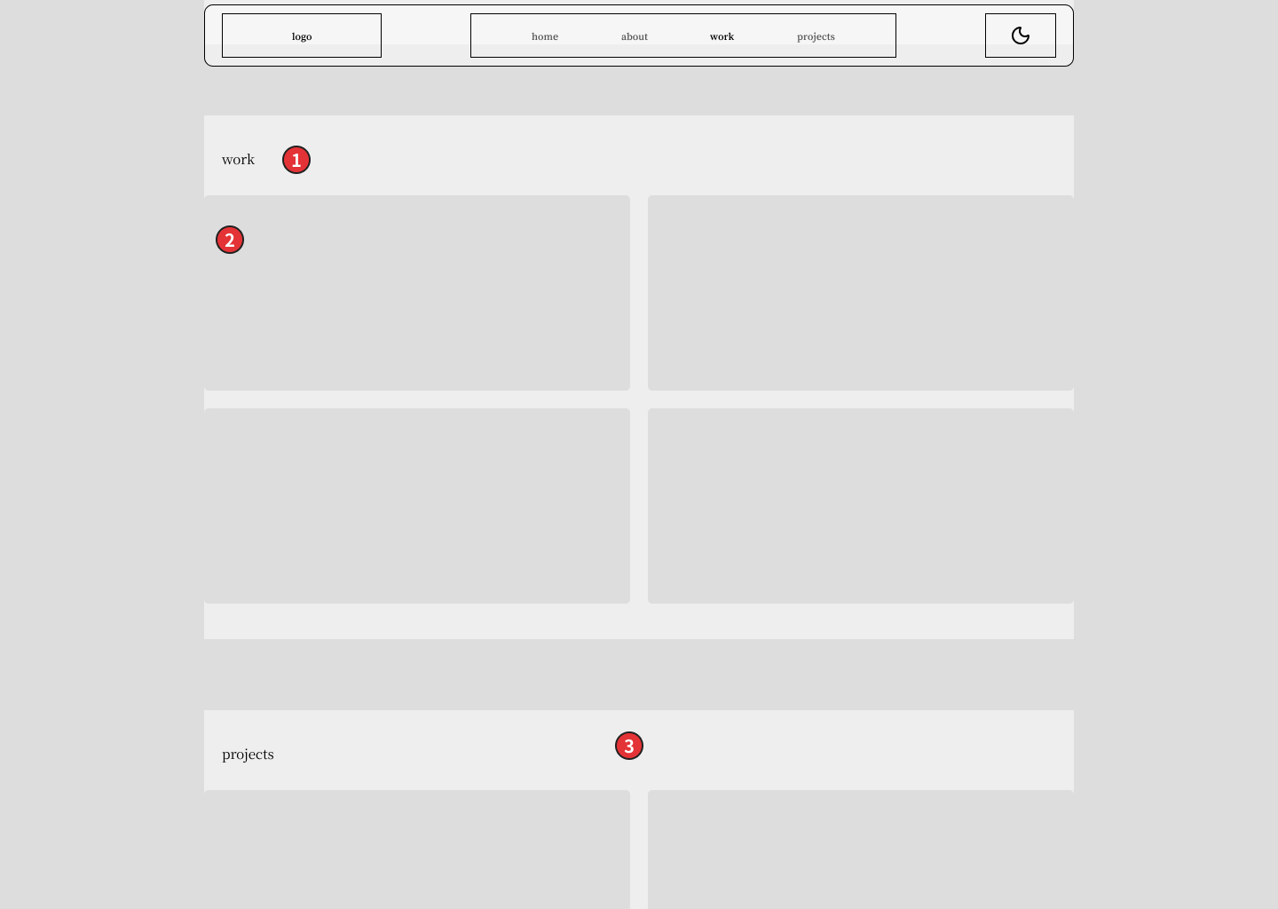
스토리보드
Main-work
1
페이지의 제목
2
작업물을 간단하게
3
work 페이지와 동일하게 projects 페이지도 작성

Slide 12
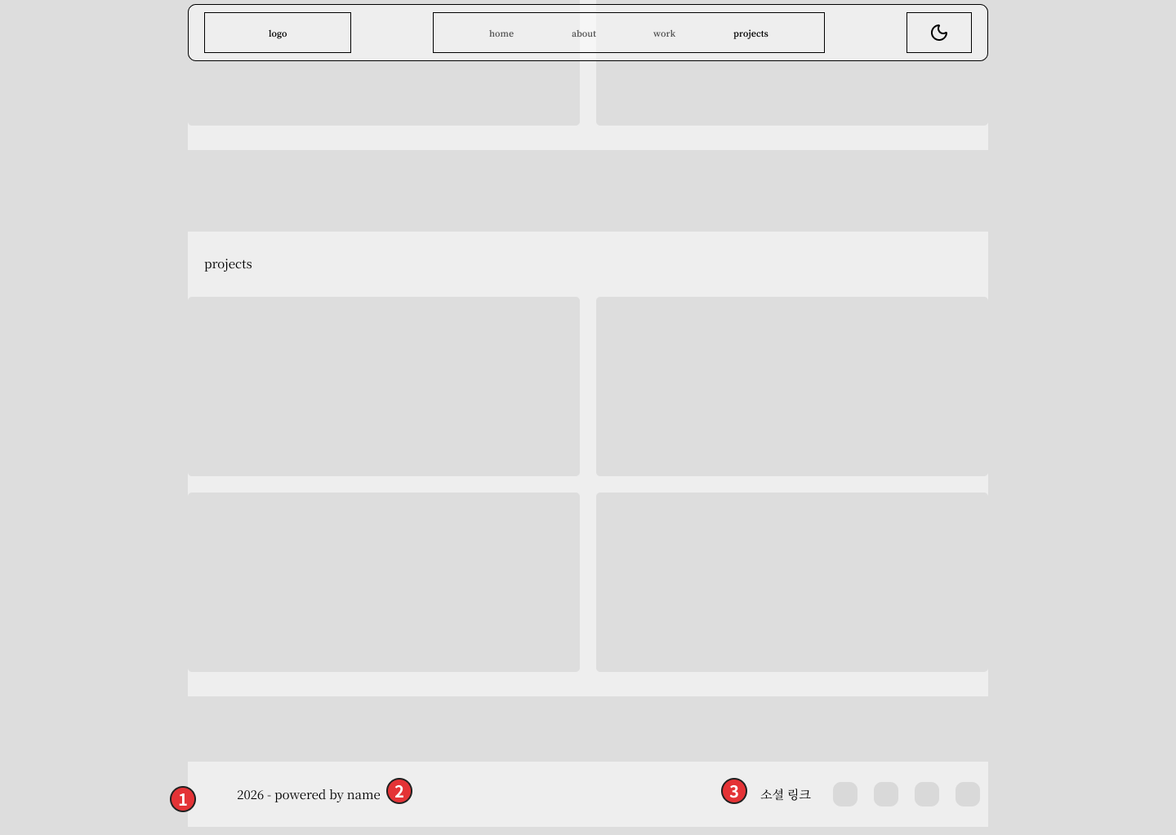
스토리보드
Footer
1
footer
2
저작권 표시
3
소통 가능한 링크 이동 버튼

Slide 13
스타일 가이드

Slide 14
콘텐츠 시각화

Slide 15
모바일
와이어프레임

Slide 16
모바일 화면

